Slide 1
CatBoost:
gradient boosting
with categorical features support
세종대학교 권나현

Slide 2
목차
1. 부스팅(Boosting)
2. 그래디언트 부스팅(Gradient Boosting)
3. 캣부스트(CatBoost)
3.1 카테고리컬 변수
3.2 feature combination
3.3 Ordered Boosting

Slide 3
1.
부스팅(Boosting)

Slide 4
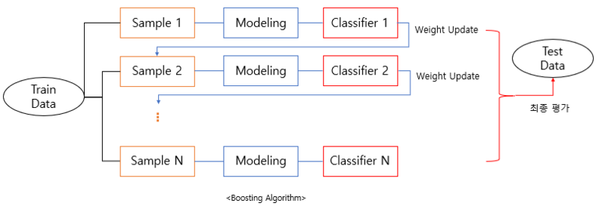
부스팅
(Boosting)
1.
약한 모델들을 순차적으로 결합해서 강한 모델을 만드는 기법
복원 샘플링으로 다수의 샘플 N개를 생성하고 학습
샘플 1 중에서 잘 분류하지 못한 데이터들에 가중치를 주고 샘플 2로 넘김(Weight Update)
순차적으로 N번 샘플까지 이를 반복
최종 평가할 때는 모든 모델을 모두 고려하여 적용
오차에 대해 가중치를 주면서 학습은 잘하지만 outlier에 취약

Slide 5
2.
그래디언트 부스팅(Gradient Boosting)

Slide 6
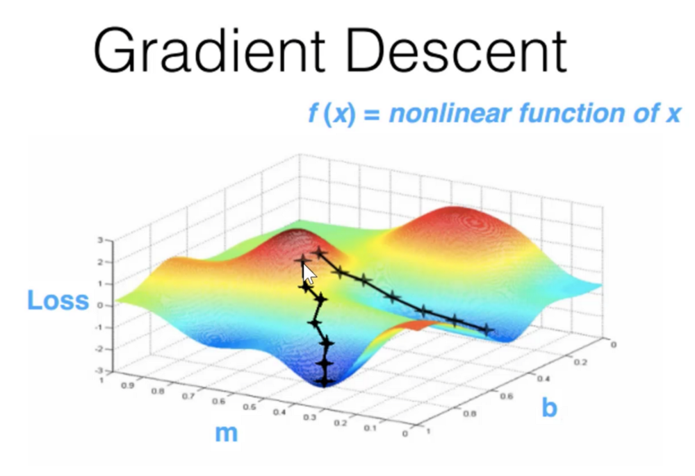
그래디언트 부스팅
(Gradient Boosting)
2.
그래디언트 부스팅은 손실함수를 이용해 Gradient Descent를 적용하여 학습하는 부스팅 기법
사진 출처: https://mc.ai/stochastic-gradient-descent-in-plain-english/

Slide 7
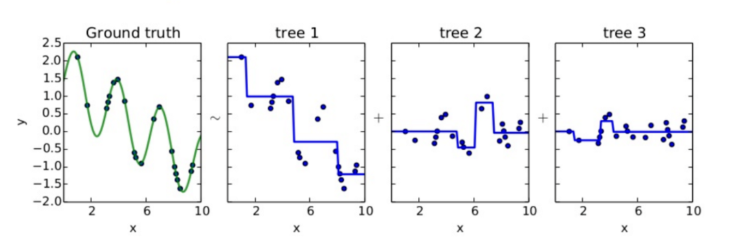
그래디언트 부스팅
(Gradient Boosting)
2.
Gradient: Loss function이 줄어들기 위해 f(x)가 가려고하는 방향
그래디언트를 트리 모델(tree)에 학습시키고 이전 모델과 결합하여 Loss function이 줄어드는 방향으로 업데이트한다.
이때, 학습율에 따라 이 그래디언트를 어느 정도로 적용할 것인지 결정한다.

Slide 8
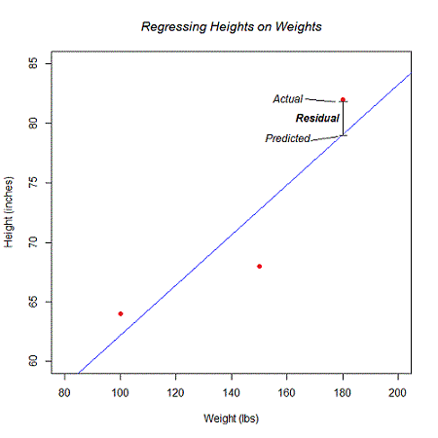

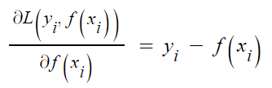
그래디언트 부스팅
(Gradient Boosting)
2.
Loss function을 정의해서 이를 최소화하는 방향으로 학습하는 것이 목표
Loss function을 편미분을 해서 얻은 gradient = f(x)가 loss를 줄이기 위해 가야하는 방향
= - (residual)

Slide 9
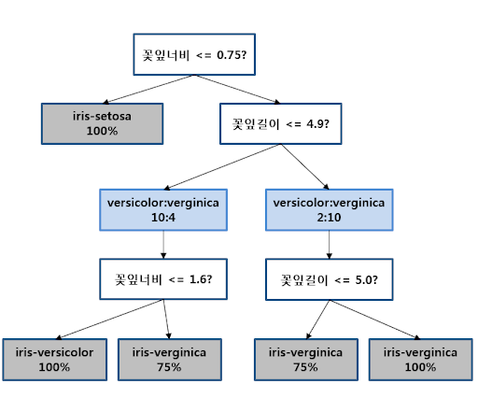
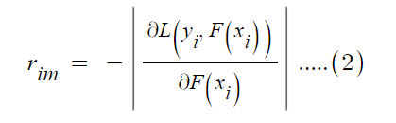
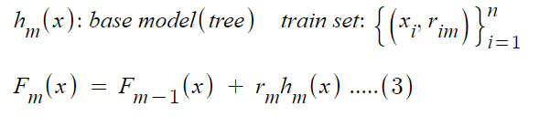
그래디언트 부스팅
(Gradient Boosting)
2.
train set에 y 대신 gradient를 예측하는 트리
보통은 의사결정트리 사용
- 의사결정트리 예시
위 트리를 모델 학습에 적용하여
잔차를 줄이면서 gradient descent를 고려하는 모델을 만듦

Slide 10
3.
캣부스트(CatBoost)

Slide 11
캣부스트
(CatBoost)
3.
캣부스트란?
Yandex에서 개발한 부스팅계열의 알고리즘으로,
카테고리컬 변수를 쉽게 다룰 수 있으면서
기존 부스팅 계열의 단점인 prediction shift를 최소화할 수 있는 방향으로 학습하는 알고리즘

Slide 12
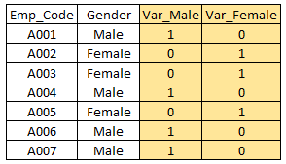
캣부스트
(CatBoost)
3.
3.1 카테고리컬(categorical) 변수
기존의 방법
① 원핫인코딩(one-hot encoding)
카테고리의 종류(cardinality)만큼
변수를 만들어서 나타내는 방법
Low cardinality일 때는 효과적이지만 high-cardinality에서는 메모리를 많이 차지해 비효율적

Slide 13
캣부스트
(CatBoost)
3.
3.1 카테고리컬(categorical) 변수
기존의 방법
Index | 도시명 | 타겟값 | 인코딩한 도시명
1 | 서울 | 0.5 | 0.3
2 | 서울 | 0.1 | 0.3
3 | 서울 | 0.4 | 0.3
4 | 서울 | 0.2 | 0.3
5 | 부산 | 0.3 | 0.25
6 | 부산 | 0.2 | 0.25
7 | 춘천 | 0.5 | 0.5
② 타겟인코딩(Target encoding)
카테고리별 타겟값의
통계값으로 인코딩하는 것
Ex) 평균, 최대값, 중간값 등
예) 서울 = (0.5+0.1+0.3+0.3) / 4 = 0.3
부산 = (0.3+0.2) / 2 = 0.25
춘천 = 0.5 / 1 = 0.5
모델 학습에 타겟값에 대한 정보가 들어가는 Target Leakage가 발생

Slide 14
캣부스트
(CatBoost)
3.
3.1 카테고리컬(categorical) 변수
Ordered Target Statistics(Ordered TS)
Index | 도시명 | 타겟값 | 인코딩한 도시명
1 | 서울 | 15 | 15
2 | 서울 | 14 | 15
3 | 서울 | 20 | 14.5
4 | 서울 | 25 | 16.3
타겟 인코딩을 할 때 랜덤 순열
즉, 인공적인 시간을 만들어서 인코딩하는 방법
예)
Index 2 = 15 / 1 = 15
Index 3 = (15+14) / 2 = 14.5
Index 4 = (15+14+20) / 3 = 16.3
이때, 알고리즘을 로버스트(robust)하게 만들기 위해서 부스팅을할 때마다 여러 가지의 랜덤 순열을 사용한다.

Slide 15
캣부스트
(CatBoost)
3.
3.2 feature combination
트리를 spilt 할 때마다 서로 상관관계가 높은 카테고리컬 피쳐들을 greedy한 방식으로 조합해서 새로 만든다.
트리가 첫번째로 갈라질 때는 하지않고, 두번째 split부터 모든 카테고리컬 변수들을 조합한다.

Slide 16
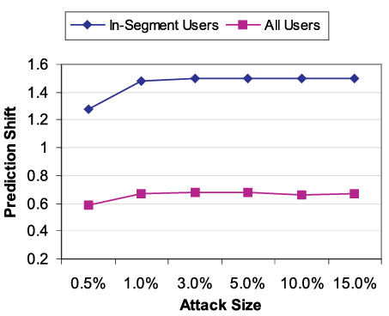
캣부스트
(CatBoost)
3.
3.3 Ordered Boosting
Prediction shift
그래디언트 부스팅도 타겟값을 이용해서
학습을 하기 때문에 target leakage가 일어난다.
이는 실제 예측해야하는 test의 분포에 맞게 학습하지 않고 train의 분포에 맞게 학습한 것을 말한다.
사진 출처: https://www.researchgate.net/figure/Prediction-Shift-results-for-the-Horror-Movie-segment-User-Based-algorithm_fig2_4207474

Slide 17
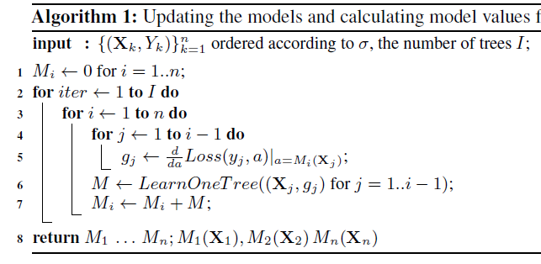
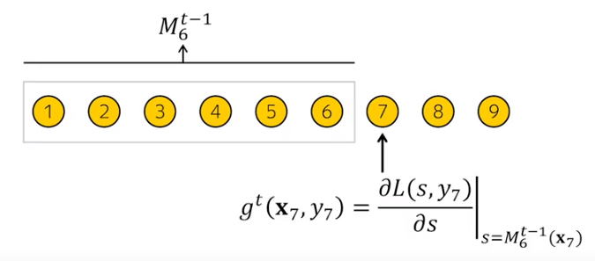
캣부스트
(CatBoost)
3.
3.3 Ordered Boosting
Ordered Boosting
Ordered TS와 비슷한 방법으로 모델을 학습한다.
모델이 한번도 보지 못한 것을 예측하게 만드는 것이다.
이때, 하나의 랜덤 순열을 사용하면 overfitting이 일어나므로
Ordered TS와 마찬가지로 부스팅할 때마다 새로운 랜덤 순열을 사용한다.

Slide 18
참고자료
https://gentlej90.tistory.com/100
https://dailyheumsi.tistory.com/136
https://3months.tistory.com/368
http://naver.me/F64ZUkZ3
https://soobarkbar.tistory.com/34

